Slide 1
Он принадлежал к древнему русскому роду. Находился в родстве с А.С. Пушкиным. Рано потерял отца и мать. Уехал на военную службу на Кавказ. Там он хотел испытать себя, проверить, храбрый ли он человек. После окончания войны подал в отставку и решил посвятить свою жизнь литературе. В своих произведениях говорил, что человеком может называться только тот, кто трудится, кто делает добро другим людям, кто честно исполняет свой долг.

Slide 2
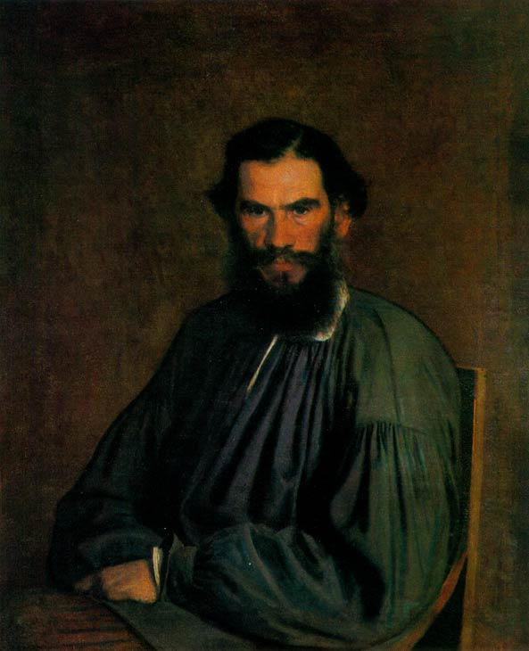
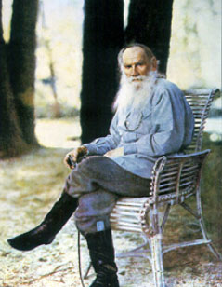
Л.Н.Толстой

Slide 4
Филиппок

Slide 6
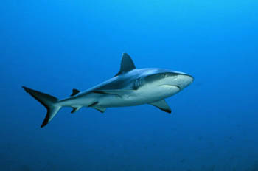
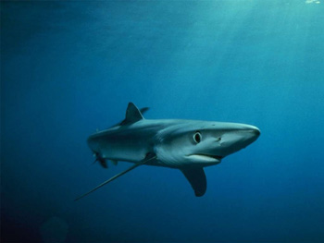
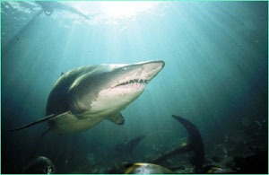

Slide 7
Купальня-
строение для купанья
Подле-
устарелое, т.е. около, рядом, близко
Артиллерист -
военнослужащий артиллерии
Палуба-
горизонтальное покрытие в корпусе судна.
Фитиль-
горючий шнур для воспламенения зарядов.
Ропот-
недовольство, выражаемое в приглушенной форме, негромкими голосами.

Slide 8
